Slide 1
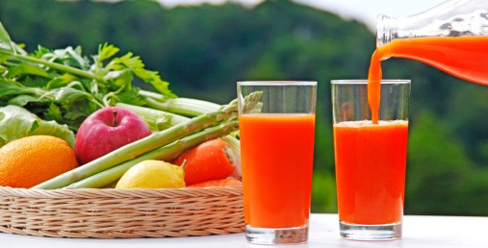
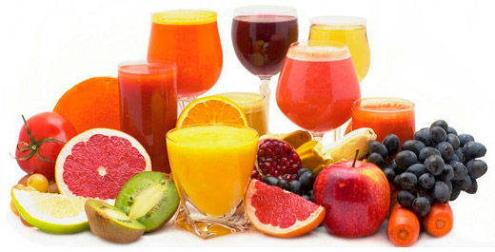
11-Мавзу. Мева-сабзавотларни кайта ишлаб шарбат олиш технологияси

Slide 2
Режа:
Консерваланган шарбатлар таснифи
Хом ашёга қўйиладиган талаб.
Этсиз шарбатлар. Этсиз шарбат ишлаб чиқариш жараёнининг асослари
Концентрланган шарбатлар.
Этли шарбатлар
Алоҳида турдаги хом ашё шарбатлари.
Сабзавот шарбатлари

Slide 3
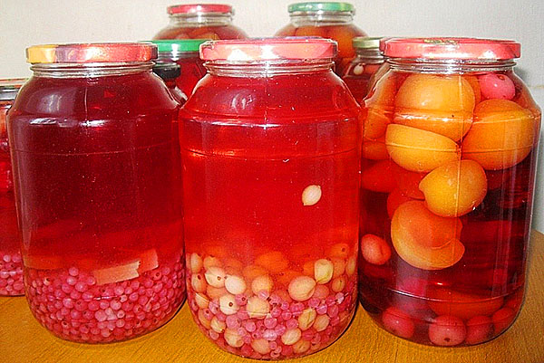
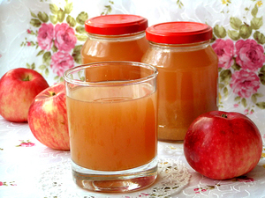
Консерваланган шарбатлар таснифи
Консерваланган мева ва резаворлар шарбати ичимлик сифатида кенг ишлатилади. Улардан сироп, ликёр, алкоголсиз газланган ичимликлар, желе ва б. ишлаб чиқаришда фойдаланилади.
Шарбат диетик, қатор ҳолатларда шифобахш аҳамиятга эга. Улар овқатни ҳазм қилиш ва организмда модда алмашинувини яхшилашга хизмат қилади.
Узум шарбати глюкозага бой, унда узум кислотасининг тузлари мавжуд, Р-витаминли активликка эга.

Slide 4

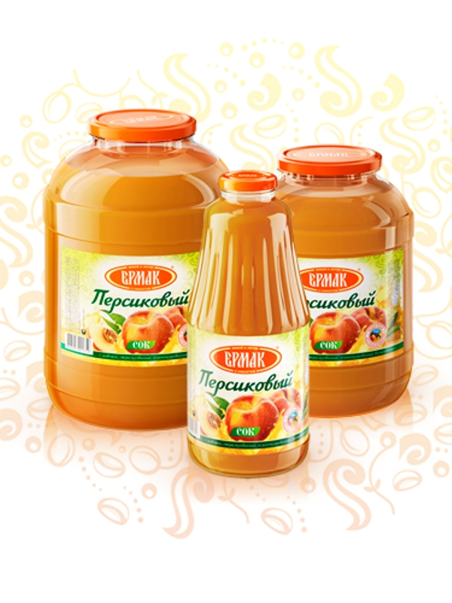
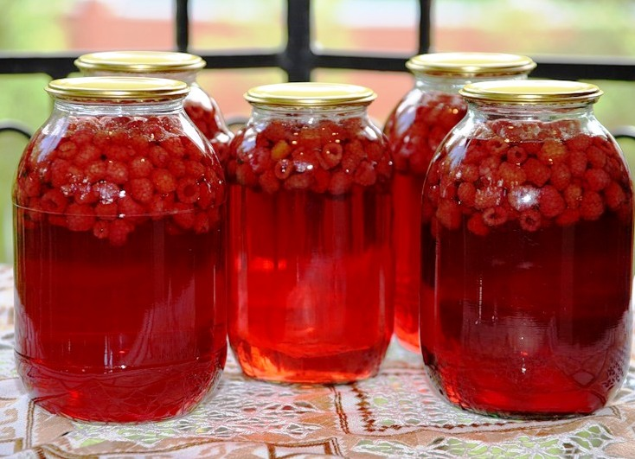
Табиий шарбатлар.
Табиий шарбатлар бирор турдаги хом ашёдан ишлаб чиқарилади. Унга қанд, қанд сиропи, кислота, рангловчи ва хушбўй қилувчи, консерваловчи компонентлар қўшилмайди. Бу шарбатлардан ичимлик сифатида (олма шарбати, узум шарбати ва ҳоказо.) ёки алкоголсиз ва ликёр-ароқ саноатида (олча шарбати, қора қорағат шарбати ва ҳоказо.) ЯТМ сифатида фойдаланилади. Юқори кислотали маҳсулот шарбатлари фақат чучуклаштирилгандан сўнг ичиш учун яроқли ҳисобланади

Slide 5
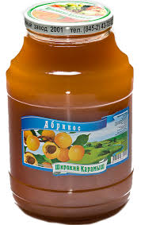
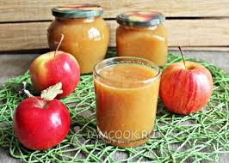
Купажланган шарбатлар.
Ушбу шарбатлар асосий шарбатга бошқа турдаги шарбат қўшилиши (нок-олма шарбати 80:20; олча-гилос шарбати 65:35 ва ҳоказо.) йўли билан тайёрланади. Бир хом ашёнинг турли навларининг шарбатлари ҳам купажланади, масалан юқори қандли нав шарбати кам қандли, аммо юқори кислотали нав шарбати билан ва ҳоказо.

Slide 6
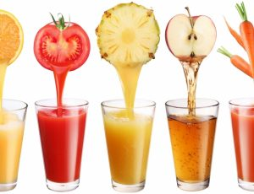
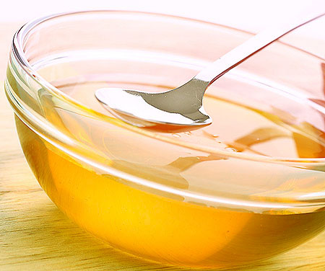
Қандли шарбатлар.
Таъми яхшиланиши учун кислоталилиги баланд бўлган хом ашёлардан олинган табиий шарбатларга қанд ёки қанд сиропи қўшилади. Бундай шарбатлар ичимлик сифатида ишлатилади. Қанд этсиз шарбатларга, сироп эса ичимлик консистенцияси ҳосил қилиш учун этли шарбатларга қўшилади.

Slide 7
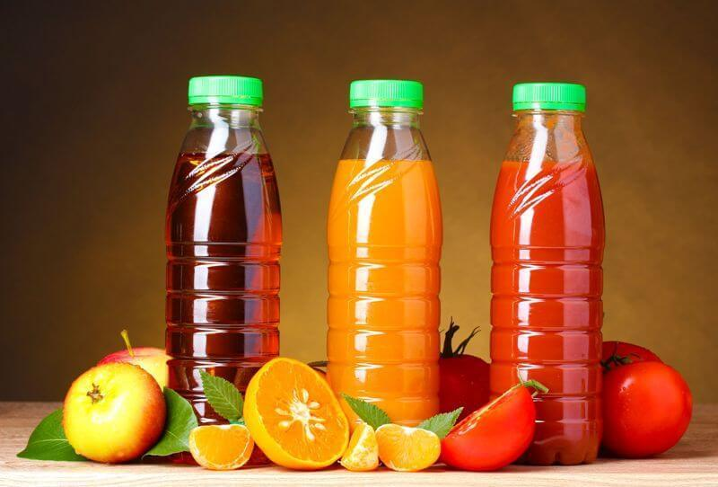
Газланган (сатурацияланган) шарбатлар.
Газланган шарбатлар карбонат ангидриди (СО₂) билан тўйинтириш йўли билан олинади. СО₂ шарбатга янги сақланиш хусусиятини беради, шарбатнинг таркибий компонетларини оксидланишдан сақлайди, унинг озуқавий қимматини оширади ва микроорганизмлар фаолиятини тўхтатади.

Slide 8
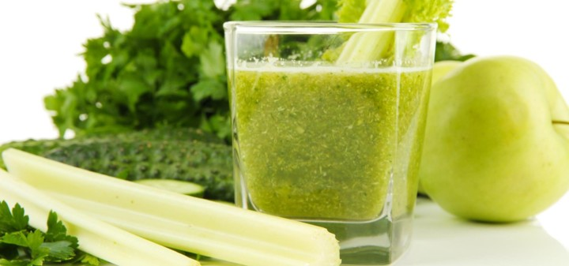
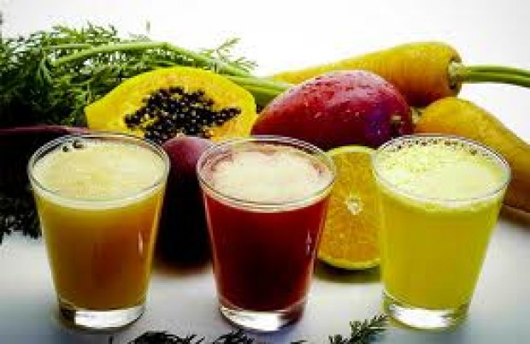
Бижғитилган шарбатлар. Ушбу шарбатлар унинг таркибидаги қандларни қисман ёки тўлиқ бижғитиб этил спиртига айлантириш йўли билан тайёрланади. Улар кам алкоголли ичимлик (олма сидри) ва ЯТМ сифатида ишлатилади.

Slide 9
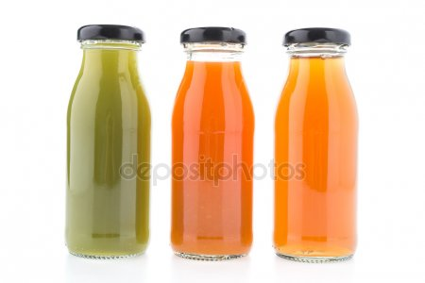
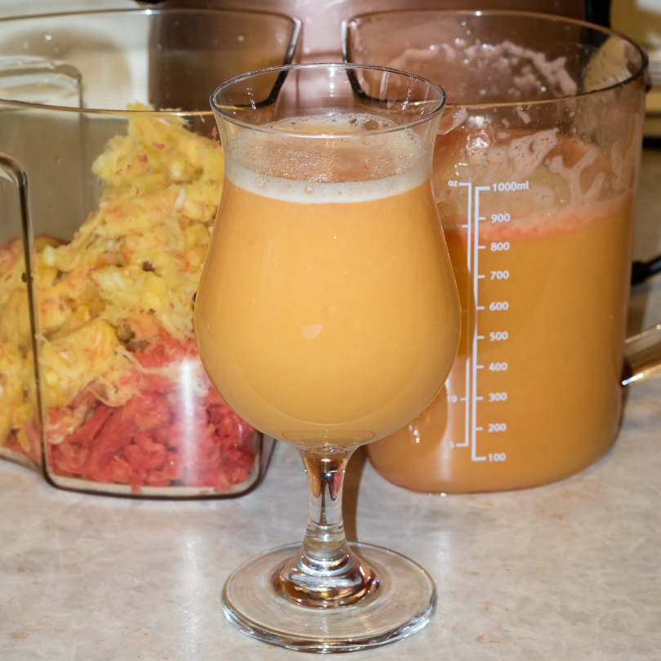
Қуюлтирилган шарбатлар (концентратлар). Қуюлтирилган шарбат-лар табиий шарбатлардан намликнинг бир қисми буғлатилиб олинади. Сув билан аралаштиргандан сўнг ичимлик ва ЯТМ сифатида ишлатилади. Концентратлар учун камроқ миқдорда тара, омбор, транспорт керак, шунингдек улар табиий шарбатларга қараганда микроорганизмлар таъсирига чидамлироқ.

Slide 10
Консервалаш усулига қараб шарбатлар қуйидаги гуруҳларга ажралади:
Шарбатлар
п а с т е р л а н г а н - герметик тарада ишлаб чиқарилади, қадоқлаб герметиклангандан сўнг иситилган;
а с е п т и к к о н с е р в а л а н г а н – ишлаб чиқариш жараёнларида микроорганизм уруғлари йўқ қилинган, стерил шароитда қадоқланган;
с о в у қ с а қ л а н а д и г а н ш а р б а т л а р – 0-(-2)⁰С- гача совутилган, ушбу температурада карбонат ангидрид гази атмосферасида сақланадиган;
а н т и с е п т и к л а р ё р д а м и д а к о н с е р в а л а н г а н (этил спирти, сорбин кислотаси, сульфат ангидрид, бензойнордон натр) – ликёр-ароқ ва алкоголсиз ичимликлар ишлаб чиқариш саноатида ЯТМ сифатида қўлланиладиган шарбатлар.

Slide 11
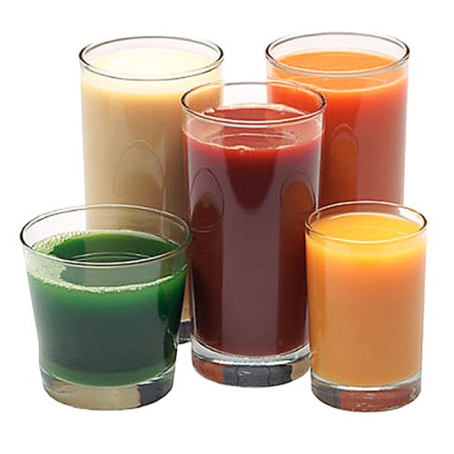
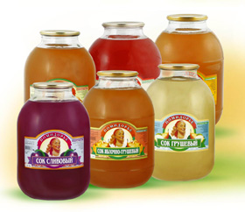
Таркибидаги муаллақ зарраларига қараб этсиз ва этли шарбатларга ажралади.
Э т с и з ш а р б а т л а р лойқа, шаффофлантирилмаган ва тиниқ, шаффофлантирилган турларга ажралади. Улар мева ҳужайраларининг эримас тўқималаридан ажратилган шарбати. Тамомила шаффоф бўлиши учун шарбат махсус технология асосида тиндирилади ва фильтрланади. Агар шарбат тиниқ бўлиши шарт бўлмаса у ҳолда дағал муаллақ зарраларни гидромеханик усулда ажратиб олиш кифоя қилади.
Э т л и ш а р б а т л а р (н е к т а р л а р) ишқалаб олинган гомогенизацияланган массага катта миқдорда қанд сиропи қўшилган кўринишида ишлаб чиқарилади. “Суюқ мевалар” этли шарбатларнинг тури ҳисобланиб ўта майин майдаланган ва озроқ миқдорда қанд сиропи қўшилган мева массаси ҳисобланади.

Slide 12
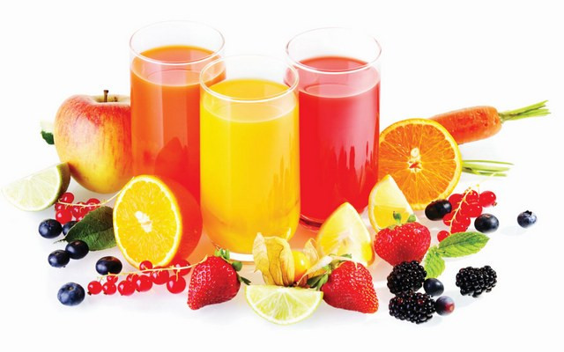
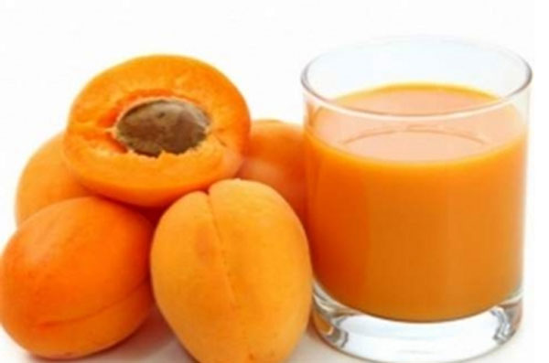
Хом ашёга қўйиладиган талаб
Шарбат ишлаб чиқариш учун қанлар, кислоталар, ошловчи, хушбўй ва рангловчи моддалар миқдори олинган шарбатда талаб этиладиган ёқимли таъм, хушбўйлик ва чиройли рангга мос келувчи хом ашё танланади.
Консерваланган шарбатларда стандарт доирасида қуруқ модда миқдори ва кислоталилик хом ашё тури тайёр маҳсулот сортига қараб меъёрланади. Этил спирти (0,3-0,5% оралиғида) ва оғир металларнинг рухсат этилган миқдори ҳам меъёрланади.
Шарбатнинг таъм кўрсаткичлари асосан қанд-кислота индексига боғлиқ. Табиий шарбат таркибида ҳеч қандай ёрдамчи материал бўлмагани учун асосий ролни хом ашё сифати ўйнайди. Чирик ва моғор босган хом ашёдан ишлаб чиқилган шарбатда ёқимсиз ҳид ва таъм бўлади.

Slide 13
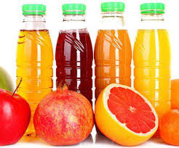
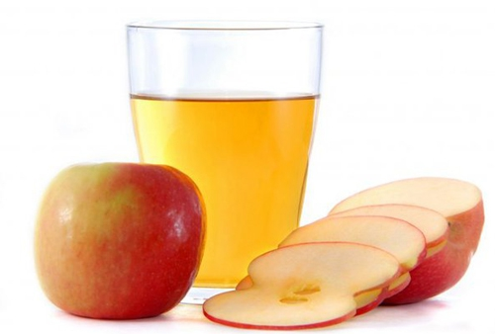
Этсиз шарбатлар. Этсиз шарбат ишлаб чиқариш жараёнининг асослари
Этсиз шарбат пресслаш усули билан олинади. Пресслаб олинган шарбатнинг миқдори мева тўқималарининг тузилиши ва мевага бериладиган дастлабки ишлов техникасига боғлиқ.
Пресслашнинг бир хил шароитида турли мева ва резаворлардан турли миқдорда шарбат сиқиб олинади. Узум, олма, олча, малина, черника, қулупнайни пресслашда катта миқдорда шарбат чиқади. Олхўри, ўрик, қора қорағат, қизил, беҳиларни пресслаганда жуда кам миқдорда шарбат чиқади.

Slide 14
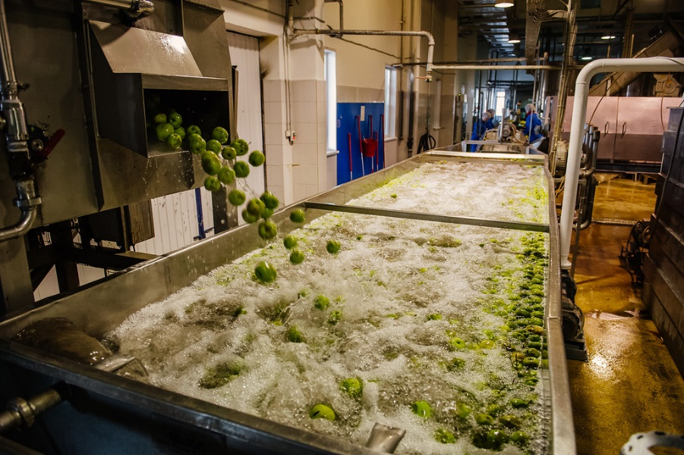
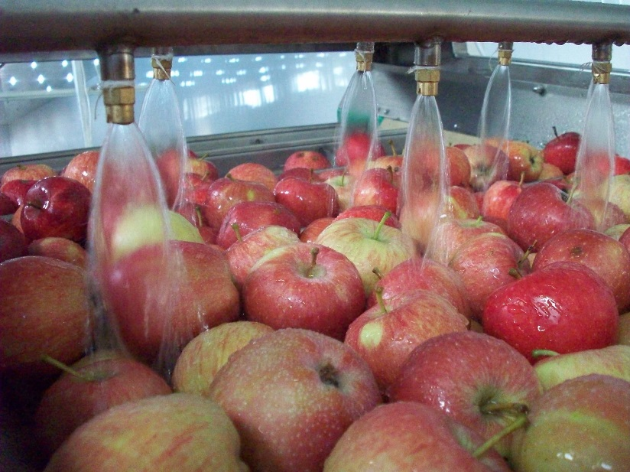
Тайёрлаш операциялари.
Мева ва резаворлар шарбати ишлаб чиқариш саноатида хом ашёни корхонага келтириш, қабул қилиш, сақлаш, ювиш, инспекциялаш бошқа турдаги мева консервалари ишлаб чиқаришдаги каби амалга оширилади.
Данакли мевалар ҳамда узум вентилляторли машиналарда ювилади, уруғли мевалар – кетма-кет роторли ва вентилляторли машиналарда ювилади

Slide 15
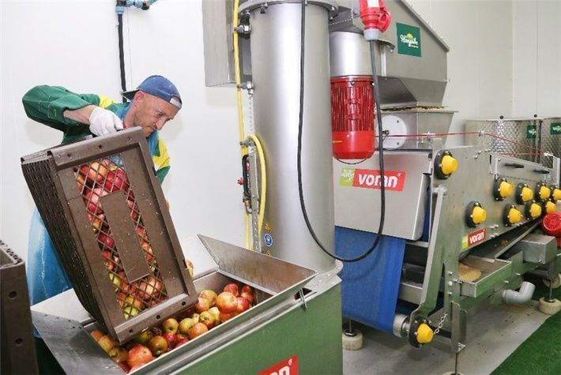
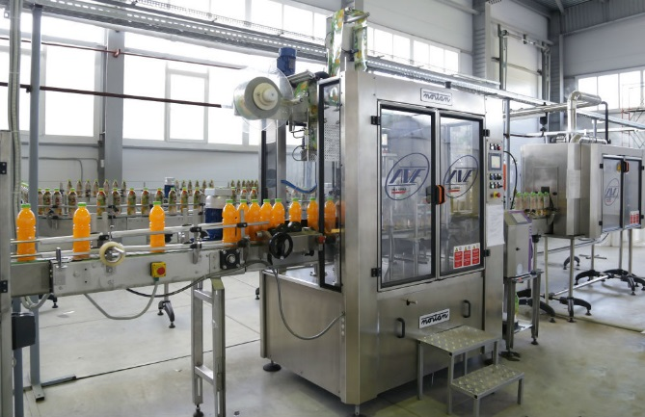
Шарбат чиқишини ошириш учун мевага ишлов бериш.
Шарбат чиқишини ошириш учун мевага қуйидаги усулларда ишлов берилади.
Механик майдалаш. Қарийб барча мева ва резаворлар пресслашгача майдалаб кесилади, эзилади, чақилади в ҳоказо. Бунда ҳужайра тирик организм сифатида ҳалок бўлади.
Механик ишлов бериш натижасида ҳужайраларнинг асосий қисми бузилса, шундагина бу турдаги ишлов ижобий самара беради. Аммо ҳужайранинг ўлчамлари кичик бўлгани учун уларнинг оз миқдори майдаланади. Масалан, агар мева 3 мм қалинликда майдаланса ҳужайранинг ўлчами 50 мкм бўлганда уларнинг фақат 15% -и бевосита бузилади.

Slide 16
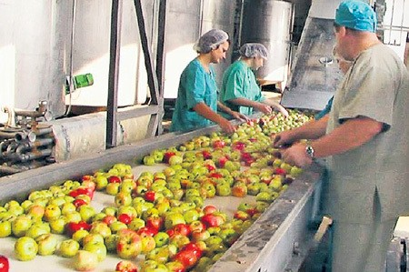
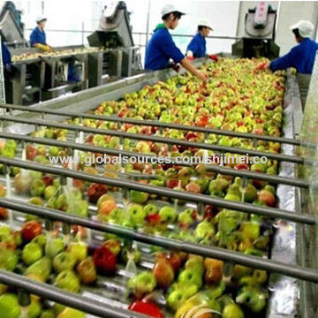
Иситиш.
Этсиз шарбат пресслаш усули билан олинади. Пресслаб олинган шарбатнинг миқдори мева тўқималарининг тузилиши ва мевага бериладиган дастлабки ишлов техникасига боғлиқ.
Пресслашнинг бир хил шароитида турли мева ва резаворлардан турли миқдорда шарбат сиқиб олинади. Узум, олма, олча, малина, черника, қулупнайни пресслашда катта миқдорда шарбат чиқади. Олхўри, ўрик, қора қорағат, қизил, беҳиларни пресслаганда жуда кам миқдорда шарбат чиқади.

Slide 17
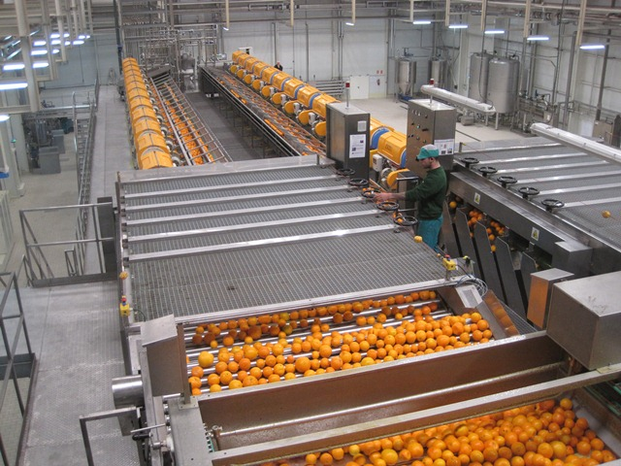
Моғор замбуруғлари фермент препаратлари билан ишлов бериш.
Шарбат чиқишини кўпайтиришнинг усулларидан бири мезгага моғор замбуруғлари фермент препаратлари билан ишлов бериш. Aspergillus avamori, Aspergillus niger ЭУ-119 ва б. Препарат олиш учун моғор замбуруғлари пектинга бой бўлган озиқлантирувчи муҳитларда ўсдирилади (олманинг прессланган чиқитлари, қайнатилган сабзи чиқити ва б.), ўсган замбуруғ уйимлари қуритилади ва майдаланади.

Slide 18
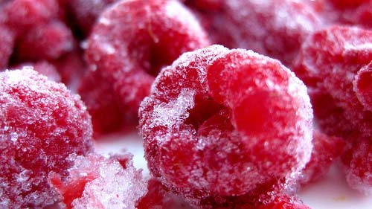
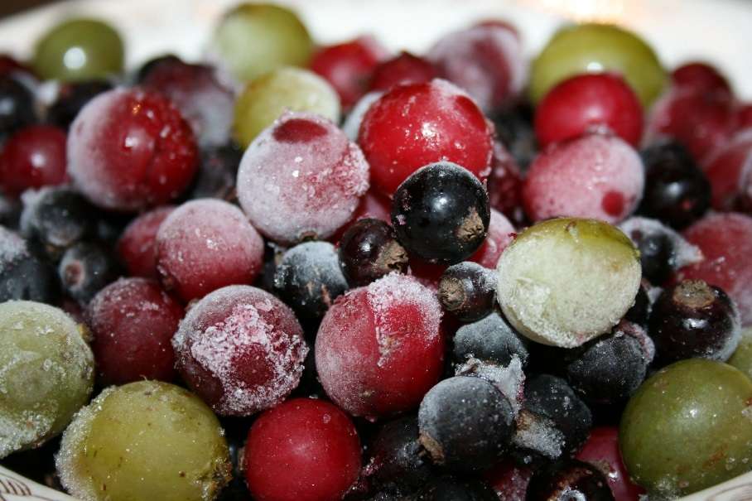
Музлатиш.
Музлатиш ва эритиш иситишга ўхшаб пресслашда шарбат чиқишини осонлаштиради.
Эритмаларни музлатишда одатда эритувчи (сув) Кристалланади. Бу ҳужайра сувсизланиши ва эриган моддалар концентрацияси ошишига олиб келади. Сувсизланган ҳужайралар коллоид дисперсияланиш даражадаги зарралар яқинла-шади. Бу шароитда оз босим ҳам протоплазмани бузиш, структуранинг қайтмас ўзгаришларини чақириш ва ҳужайрани тирик организм сифатида ҳалок этиш учун етарли бўлади. Ҳужайра ҳалок бўлишига ҳужайра шарбатининг кислота ва тузлар концентрацияси ошиб токсик таъсир кўрсатиши ҳамда ҳужайра ичида Кристаллга айланган сув музининг ҳужайра деворларига механик таъсири сабаб бўлади.
18

Slide 19
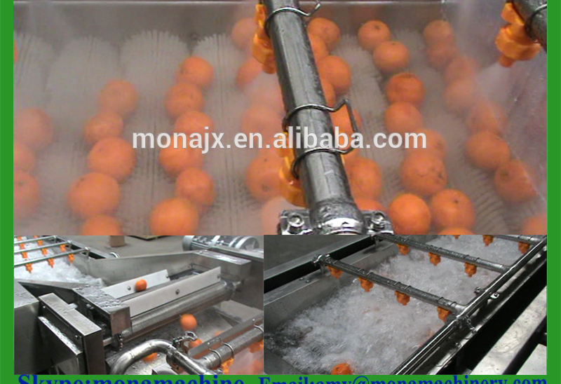
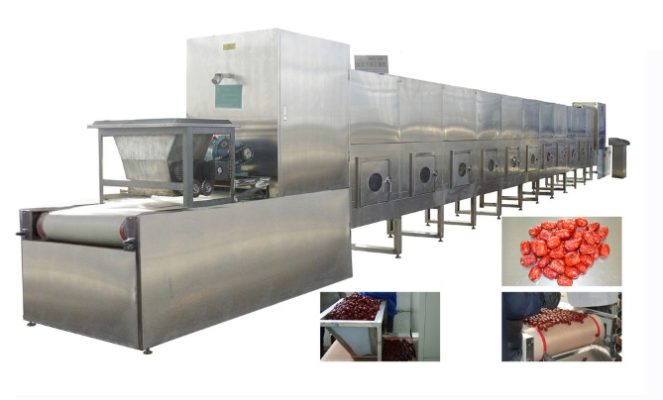
Ультратовуш билан ишлов бериш.
Ультратовуш частотаси 20000 Гц-дан юқори бўлган тебранишлар. Унинг таъсири остида кавитация (босим ва вакуумнинг тез алмашиниши) вужудга келади ва ўсимлик тўқимасининг ҳужайраси ёрилади ва шарбат чиқиши ошади. Ушбу усул Молдова озиқ-овқат илмий-тадқиқот институти томонидан узум мезгасига ишлов бериб шарбат олиш учун таклиф этилган. Натижада шарбат чиқиши 8-9%-га ошган
19

Slide 20
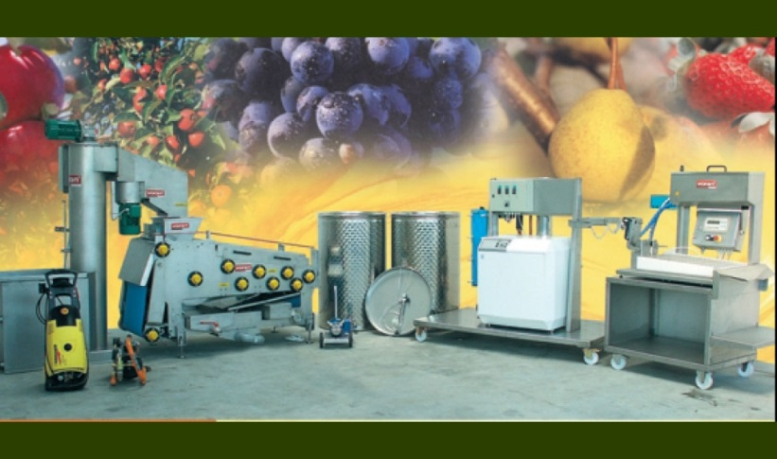
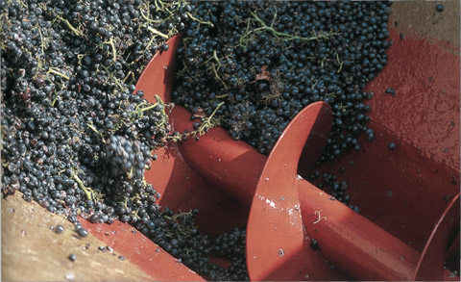
Шарбатни пресслаб чиқариш.
. Саноат шароитида пресслаш – шарбат чиқаришнинг асосий усули. Пресслашдан мезгага бериладиган босим кичик тезликда оширилиб борилади. Бунинг натижасида шарбат ажралади. Пресслашдан сўнг чиқит қолади. У қўл билан тегилганда мева этининг деярли қуруқ массаси. Шарбат чиқариш учун даврий ва узлуксиз ишловчи пресслар ишлатилади.
Даврий ишловчи пакетли прессларда шарбат чиқаришда мезга мустаҳкам матодан тайёрланган салфеткаларга (қоп материали, капрон) 4-8 см қалинликда ўраб пакет ҳосил қилинади. Пакетлар рамаларга йиғилади, уларнинг орасига ёғочдан ясалган дренажли решёткалар ўрнатилади. Босим гидравлик насос ёрдамида ҳосил қилинади, пресслаш плиталарига берилади.
Автоматик прессда пакетлар вертикал ўнатилган (“Ламберт” пресси, Франция).

Slide 21
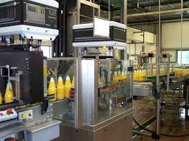
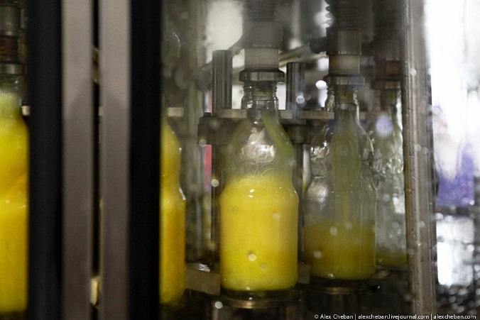
Пресслаш-экстракциялаш усулида шарбат олиш.
Шарбатни тўлиқ ажратиб олиш учун пресслашга қўшимча равишда қолган чиқитни экстракциялаш керак. Тайёрланган мезга прессланади. Қолдиққа сув (баъзан конденсат) қўшилади ва аралаштиргач яна прессланади. Иккиламчи (аралаштириб) олинган шарбатнинг суви қуруқ модда миқдори бошланғич кўрсатгичга етгунча буғлатилади ва биринчи олинган шарбат билан аралаштирилади.
Бу йўл билан олинган шарбат кимёвий таркиби ва таъми бўйича дастлабки олинган шарбат билан яқин, шарбатнинг чиқиш миқдори эса 10-15%-га ошган бўлади.

Slide 22
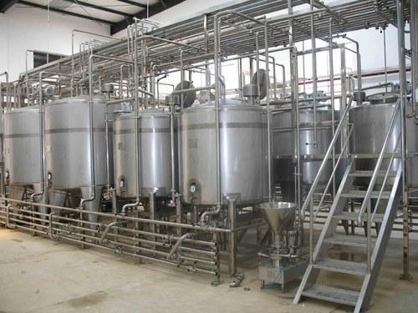
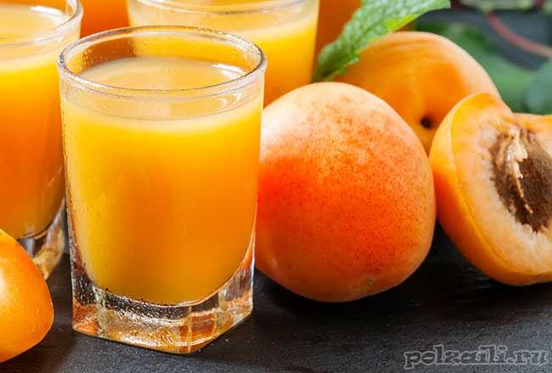
Тиндириш.
Шарбат – полидисперс система. Кристалл шаффоф маҳсулот олиш учун унинг таркибидаги кўзга кўринадиган сузгич заррачалар узоқлаштирилади. Янги олинган шарбат коллоид эритма бўлиб, ўлчами 10⁻⁶-10⁻⁷ см-ни ташкил этган юқори дисперсияли зарралар ёки юқори молекулали моддалар эритмасидан иборат. Юқори дисперсияли коллоид системадаги заррачалар эримайди. Уларда муҳит билан ажралиш юзаси мавжуд ва улар эркин юза энергиясига эга. Бу энергия камайишга интилади, натижада заррачалар агрегатланади, танк остига чўкади. Шунинг учун юқори дисперсияли системалар фақат стабилизатор бўлганда турғун. Стабилизатор заррачалар юзасида ион ёки молекула қатламини ҳосил қилади

Slide 23
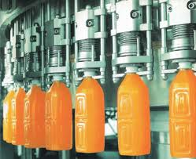
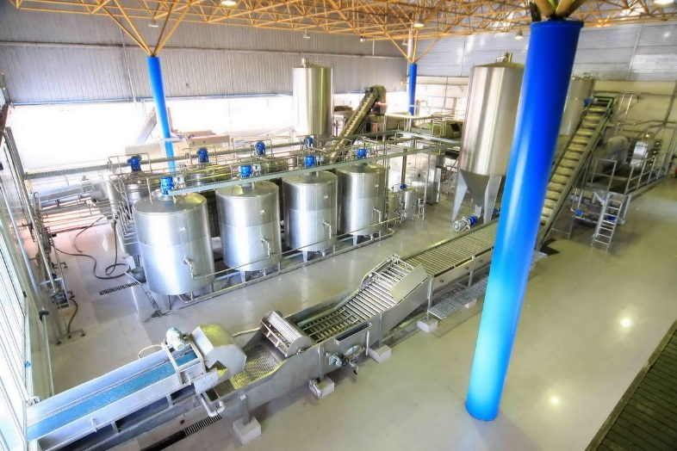
Мева шарбатини тиндиришнинг қуйидаги усуллари мавжуд:
- физик усул, маҳсулот суюқ фазасининг кимёвий таркиби ва коллоид хоссаларини ўзгартириш билан боғлиқ бўлмаган усул; бунга шарбатни сир-қитиш, тинч турган ҳолда тиндириш, центрифугалаш, электрсепарациялаш ва маълум миқдорда бентонит лойлари билан ишлов бериш киради;
- ферментатив тиндириш, табиий ва шарбат таркибига сунъий равишда киритилган ферментлар ёрдамида шарбатда биокимёвий ва физик кимёвий ўзгаришлар рўй беради;
- коллоид-кимёвий усул, шарбатнинг коллоид системасини бузишга йўналтирилган усул, - “елимлаш”-нинг турли вариантлари, купажлаш ёрдамида тиндириш, термик усуллар (бирданига иситиш, музлатиш ва эритиш), коагулянтлар билан (спирт) ишлов бериш, бентонит лойлари билан тиндириш;
- кимёвий усул, шарбат табиий моддаларининг ўзаро кимёвий таъсири ёки шарбатга қўшилган реагентлар фаолияти ҳисобига тиндириш.

Slide 24
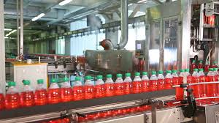
Деаэрация.
Шарбат таркибига кирган ҳаво ишлаб чиқариш давомида шарбат сифатини ёмонлаштиради.
Олма шарбати ҳавода ошловчи моддалари оксидланиши ва флобафенлар ҳосил бўлиши натижасида қораяди. Узум шарбатида ҳаво рангловчи моддалар парчаланишини келтириб чиқаради, тўқ малла чўкма тушади. Ҳаво кислороди витаминларни ҳам парчалайди. Шарбат таркибидаги ҳаво иситиш натижасида ёки механик деаэрация ёрдамида чиқариб юборилиши мумкин.

Slide 25
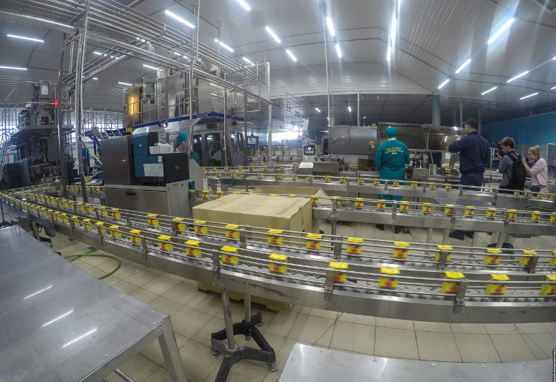
Қадоқлаш Шарбат шиша идишларга, яъни шиша, банка, бутил ҳамда тунука банкаларга, алюминий тюблар ва полимер материалдан тайёрланган тарага қадоқланади. Кичик ҳажмли тарага қадоқлаш ва кейинчалик пастерлаш вақтида шарбат температураси 50-60⁰С-ни, уч литрли бутилларга иссиқ қуйиш йўли билан консервалаш вақтида эса, 90-95⁰С-ни ташкил этади.
Консервалаш. Шарбат қуйидаги усуллар ёрдамида консерваланади.
Шарбатни пастерлаш (Шарбатни 100⁰С-дан паст температурада стериллаш). Герметик беркитилган шарбат 75-85⁰С –да пастерланади. Пастерлаш температурасига, шарбат ва тара турига қараб стерилизация давомийлиги 10-60 дақиқани ташкил этади.

Slide 26
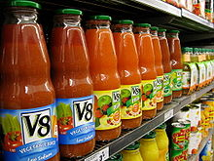
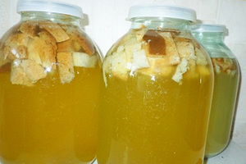
Асептик консервалаш.
Ушбу усулнинг моҳияти шарбатни 120-135⁰С-гача 15-20 сонияда иситиш ва тезда 25-30⁰С-гача совутишдан ва йирик стерил тсистерналарга стерил шароитда қуйишдан иборат. Шарбатни иситиш ва совутиш узлуксиз ишловчи қувурли ёки пластинали иссиқлик алмашиниш аппаратларида амалга оширилади. Шарбатга барботаж қилинувчи буғ билан ишлов бериш ва вакуумда совутиш (томат пастаси ишлаб чиқариш жараёни каби) усулини қўллаш мумкин эмас, чунки шарбатнинг хушбўй компонентлари конденсатга чиқиб кетади.
Ҳозирги вақтда шарбатни майда тарага асептик шароитда қадоқлаш усули яхши ўрганилган.

Slide 27
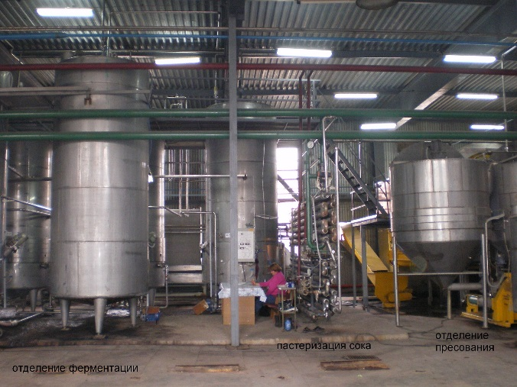
Стерилловчи фильтрлаш.
Кристалл шаффоф шарбатни микроорга-низмлардан майда ғовакли пластиналар СФ ва ЭК орқали фильтрлаб микроорганизмлардан холи этиш мумкин. Фильтр-пресс ишга солинишдан илгари 45-60 дақиқа буғ билан стерилланади. Фильтрланган щарбат асептик шароитда тарага қадоқланади. Стерилловчи фильтрлашдан илгари шарбатдаги ферментларни инактивлаш учун у қисқа вақт иситилади.

Slide 28
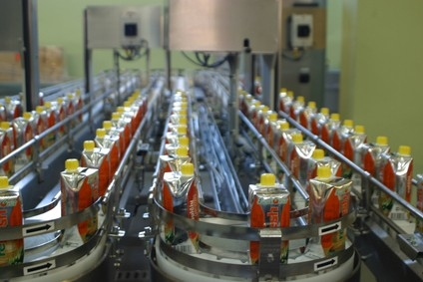
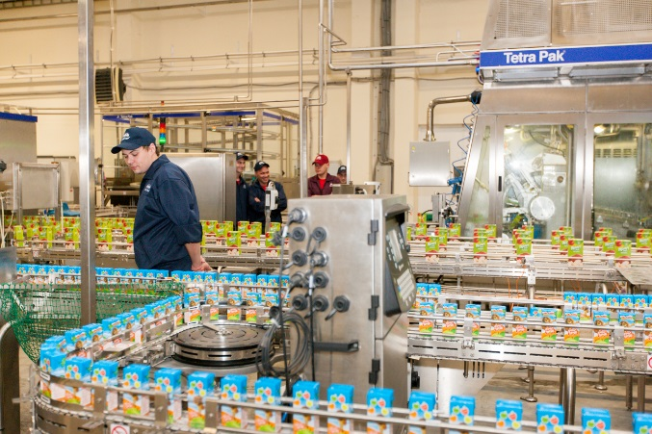
Шарбатларни газлаш.
Газланган шарбатларда тетиклаштирувчи ёқимли хусусият пайдо бўлади, чанқоқни яхшироқ қондиради. СО2 ичимлик букетини яхшилайди, унга ўйноқилик хусусиятини беради, оксидланиш жараёнларини тўхтатади ва микроорганизмлар ривожланишини тўхтатади.
2-40С-гача совутилган шарбат СО2 билан 200-400 кПа босим остида тўйинтирилади. Маҳсулотнинг ҳар бир литрида 3-5 г СО2 бўлиши керак. Узлуксиз ишловчи вакуум-сатуратор қўллаш мақсадга мувофиқ. Унда шарбат аввал деаэратордан, сўнга эса сатурацион колоннадан ўтади

Slide 29
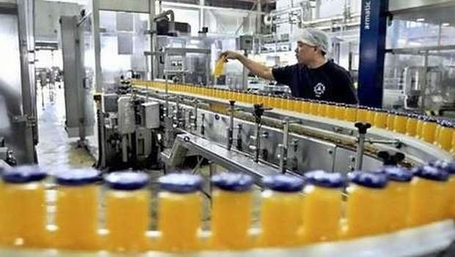
Кимёвий консервантларни қўллаш
Агар шарбат ликер-ароқ маҳсулотлари ишлаб чиқариш учун мўлжалланган бўлса у ҳолда унинг таркибига 25-30% энг тоза спирт-ректификат қўшиб консерваланади. Агар шарбат алькогольсиз ичимликлар ишлаб чиқариш учун мўлжалланган бўлса у ҳолда унинг таркибига 16% спирт-ректификат қўшилади.
Спирт фақат консервалаш учун эмас балки оқсилни коагуляциялантириб чўкмага тушириш учун ҳам ишлатилади.

Slide 30
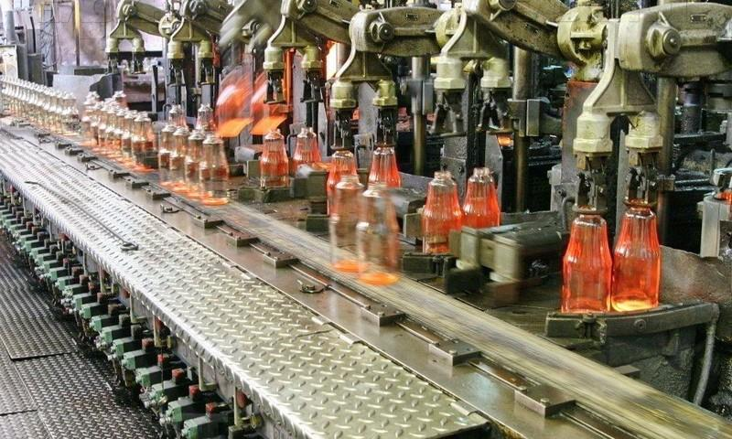
Юқори частотали токлар билан консервалаш. Ўзгарувчан электр токи майдонида мева шарбати энергияни ютади. Бу энергия шарбатда иссиқлик энергиясига айланади ва микроорганизмларни ҳалок этади. Шарбатга юқори частотали ток билан шиша тарада ёки оқимда ишлов бериш мумкин. Шарбатларни стериллашнинг давомийлиги 50-60 сонияни ташкил этади. Электрик схемаси мураккаб бўлгани ва электр энергия сарфи катта бўлганлиги учун бу усул саноатда қўлланилмайди.

Slide 31
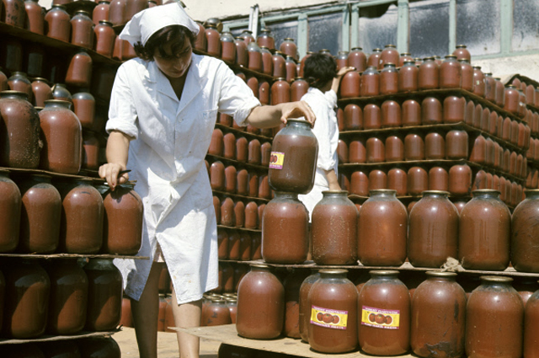
Ионлаштирувчи токлар билан консервалаш. Узум ва олма шарбатларини стериллаш учун уларни 10-20 кДж/кг дозада нурлатиш керак. Бунда шарбатни тиндириш жараёни ҳам тезлашиб кетади, аммо шарбатнинг ранги мутлақо йўқолади.
Антибиотиклар билан консервалаш. Мева шарбати баъзан эфир аллил-хантал мойи қўшиб консерваланади.
Музлатиб консервалаш. Шарбат совутилади, полиэтилен қопланган қоғаз пакетларга қадоқланади, музлатилади ва махсус совутиладиган омборларда -18⁰С температурада сақланади.

Slide 32


Концентрланган шарбатлар.
Концентрланган шарбатлар табиий шарбатдан намликни буғлатиш, музлатиб ажратиш ва тескари осмос йўллари билан олинади. Маҳсулот концентрацияси хом ашё турига, шарбатнинг шаффофлиги ва сувсизлантириш усулига боғлиқ.
Тиндирилган олма шарбати буғлатиш усулида қуруқ моддасининг миқдори 70%-га етгунча концентрланади, клюква шарбати эса 54%-гача. Тиндирилмаган олма шарбатининг таркибида пектин кўп, буғлатиш жараёнида осонлик билан желе ҳосил қилади, маҳсулот концентрацияси 55%-дан ўтмайди. Тиндирилган шарбатлар қуруқ моддасининг миқдори икки маротаба музлатгандан сўнг 50-55%-га етади.

Slide 33


Этли шарбатлар.
Бир ёки кўп компонентли нектарлар ишқалаб олинган мева массаси (пюре), ичимлик консистенцияси ва яхши таъмга эга бўлиши учун қанд сиропи билан аралаштирилади.
Пюре ишлаб чиқариш учун мева ювилади, инспекцияланади, юмшатиш учун барботаж қилинаётган буғ билан ишлов берилади ва жуфт қурилган машинада ишқаланади. Машинанинг тўрлари мувофиқ 1,5-2,0 ва 0,8-0,4 мм бўлади. Бошқа схемада мевага буғ билан ишлов беришдан илгари дум ва данаги ажратилади (данакли мевалар), олма майдаланади.

Slide 34


Алоҳида турдаги хом ашё шарбатлари.
Узум шарбати. Узум шарбати табиий, ширинлаштирилмаган, тиндирилган кўринишда ишлаб чиқарилади. Хом ашё турли товар навга тегишли шарбатларнинг таркибида 14-16% қуруқ модда бўлишини таъминлаши керак. Ўзбекистон шароитида бу кўрсаткич 22-24, баъзан ҳатто 26%-га ҳам етади; шарбатнинг вино кислотаси бўйича кўрсаткичи – 0,2-1,0%. Қанд-кислота индекси 22-28 атрофида бўлиш мақсадга мувофиқ. Товар навига қараб шарбат таркибида 0,05 –дан 0,15%-гача чўкма бўлишига рухсат эилади.
Узумнинг Рислинг, Алиготе, Сильванер, Ркацителли, Мускат, Лидия, Кокур, Каберне, Сапевари, Серекция, Қора пино, Баян ширей, Воскеат, Сояки навлари яхши шарбат беради.

Slide 35


Олма шарбати. Олма шарбати табиий ҳолда этсиз, тиндирилган ва тиндирилмаган кўринишда ишлаб чиқарилади.
Кислоталилиги баланд хом ашёни ишлатганда (Прибалтика, Белоруссия олмалари) шарбатга 5% миқдорда қанд қўшилади. Олмадан табиий, қанд ёки қанд сиропи қўшилган турдаги этли шарбатлар ишлаб чиқарилади. Олма шарбатини бошқа шарбатлар, хусусан резаворлар шарбати билан купажллаш кенг қўлланилади.
Табиий олма шарбатида қуруқ модда миқдори (товар навига қараб) 9,0-11,0%-ни ташкил этади, қанд ёки сироп қўшилган шарбатда -13-16%, ёввойи олмалар маҳсулотида – 8%-дан кам эмас. Шарбатнинг умумий кислоталилиги 0,2-1,2%, ёввойи олмалар шарбатида – 1,1-1,6%. Эт миқдори 30%-гача бўлади, сиропли шарбатда эса – массасидан 40%-ни ташкил этади.

Slide 36


Олча шарбати. Олча шарбати асосан этсиз, тиндирилган ва ширинлаштирилган, баъзан табиий, шунингдек этли ва қанд сиропи қўшилган кўринишда ишлаб чиқарилади.
Шарбатнинг тури ва товар навига қараб қуруқ модда миқдори 11-20%, кислоталилик - 0,6-2,4% оралиғида меъёрланади. Эт миқдори 40%-гача бўлиши мумкин.
Қайта ишлаш учун гриотлар (морели) гуруҳи олчалари ишлатилади. Уларнинг шарбати оч рангли, рангсиз мевалари қайта ишлашга қабул қилинмайди.

Slide 37


Олхўри шарбати. Олхўри шарбати тиндирилмай этли ва этсиз, табиий кўринишда қанд сиропи қўшилиб ишлаб чиқарилади. Шарбатда қуруқ моддалар миқдори (10-16%), кислоталилик (0,3-1,5%), эт миқдори (30%-гача) меъёрланади.
Венгерка навли сиёҳранг олхўри ҳамда Изюм-Эрик, Кирке, Ниагара, Йирик кўк, шафтолили, ренклод навларидан яхши сифатли шарбат олинади.
Мева ишлаб чиқаришга тайёрланади, масалан этсиз шарбат ишлаб чиқаришда, албатта, шарбат чиқишини кўпайтириш ишловлари ҳам берилади: бутун олхўрилар сув ёки буғда бланширланади, майдаланганига эса фермент препаратлари ёки электр токи билан ишлов берилади.

Slide 38


Ўрик шарбати. Ўрик шарбати сувда эримайдиган провитамин А – каротинни сақлаб қолиш учун эти билан ишлаб чиқарилади. Маҳсулот такибидаги қуруқ модда 14%-дан кам эмас, кислоталилиги 0,5-1,1%, эт миқдори – 40%-гача.
Ўрикнинг Красношчекий, Ананасовий, Никитский, Венгерский крупний, Александр ранний, Шиндахлан навларидан яхши шарбат чиқади.
Ўрик ювилади, инспекцияланади, юмшатиш учун унга буғ билан ишлов берилади, симли ишчи органли ишқалаш машинасида майдаланади. Сим ишчи органлар ўрик данагини майдалай олмайди. Яхлит ишчи органли ишқалаш машинаси ишлатилганда валнинг айланиш частотаси 650-700 дан 300-350 айл/дақиқагача камайтирилади.

Slide 39


Резаворлардан шарбат олиш.
Қорағат шарбати. Шарбат олиш учун қора ва қизил қорағат, боғда ўсдирилган ва ёввойи қорағатлар ишлатилади. Тиндирилган ва тиндирилмаган, табиий ва қанд сиропи қўшилган ҳамда этли ширинлаштирилган шарбатлар ишлаб чиқарилади.
Маҳсулотда хом ашё турига ва шарбат товар турига қараб қуруқ модда миқдори меъёрланади. Табиий шарбат учун 7-12%; қанд сиропи қўшиб ширинлаштирилгани учун 15-21%; кислоталилик 0,7-3,7%. Резавор мевалар шарбатида қуруқ модда миқдори 60%-гача бўлишига рухсат этилган.

Slide 40


Резаворлардан шарбат олиш.
Ертут шарбати. Ертут (қулупнай) этсиз тиндирилмаган шарбат ишлаб чиқариш учун ишлатилади. Бу шарбат табиий ёки ширинлаштирилган бўлади. Коралка, Виктория, Саксонка, Мисовка, Комсомолка каби ертут навлари шарбат олиш учун энг мослари ҳисобланади.
Мева шарбатлари ишлаб чиқариш учун бошқа резаворлар ҳам ишлатилади: клюква, брусника, малина, крижовник, голубика, черника, маймунжон ва ҳоказо.

Slide 41


Анор шарбати. Анор шарбати тиндирилган, этсиз, табиий ёки ширинлаштирилган бўлади. Табиий шарбат таркибида камида 10-12% қуруқ модда бўлиши ва кислоталилиги 0,6-3,0 % -ни ташкил этиши керак; қанд қўшилган шарбатнинг эса қуруқ моддаси миқдори 15-17%, кислоталилиги 0,5-2,1% бўлиши керак. Ҳозирги вақтда Ўзбекистон заводларида қанд ёки сироп қўшиб ширинлаштирилган анор шарбати ишлаб чиқазилмайди.
Яхши шарбат анорнинг нордон-ширин: Қизил Гюлоша, Нозик-қобиқ, Мелес, Нор Олма, Қозоқи анор навларидан ишлаб чиқарилади.

Slide 42


Цитрус мевалар шарбатлари. Цитрус мевалардан қанд сиропи қўшиб ширинлаштирилган тиндирилмаган, ёки табиий шарбат ишлаб чиқарилади. Маҳсулотда қуруқ модда миқдори меъёрланади. Табиий шарбатлар учун 7-10%; ширинлаштирилган шарбатлар учун 14-16%. Умумий кислоталилик 0,7-2,0 ва лимон шарбати учун 6%-ни ташкил этади.
Мева янги ва пишган бўлиши керак. Пишиб етилмаган хом ашёда глюкозит нарингин мавжуд бўлиб, у шарбатга аччиқ таъм беради.
Меваларнинг пўстлоғи эфир мойларига бой, улардан энг кўпи d-лимонен.
Консерваланган шарбатни сақлашда кислоталар таъсири остида d-лимонен изомерланади, натижада бициклик терпенлар, маслан, пинен ҳосил бўлади. Пинен маҳсулотда скипидар ҳидини беради.

Slide 43



Сабзавот шарбатлари
Табиий томат шарбати. Томат шарбати пишган томатдан этли бир жинсли консистенцияда олинади. Шарбат табиий ҳолда консерваланади, баъзан 0,6-1,0% ош тузи солинади. Маҳсулот асосан бевосита истеъмол қилиш учун ишлатилади, баъзан айрим ичимликларнинг таркибий қисмини ташкил этади (масалан, “Ароматний” ичимлиги ва ҳоказо.). Бундан ташқари, қуруқ модда миқдори 40% бўлган концентрланган томат шарбати ишлаб чиқарилади. Хом ашё сифатида томатнинг томат-паста ва томат-пюре учун қўлланиладиган навлари ишлатилади.
Шарбат ишлаб чиқариш учун сараланган пишган томатлар ишлатилиши керак. Қанд-кислота индекси 8 бўлган томат шарбати яхши таъмга эга.

Slide 44
ЭЪТИБОРИНГИЗ
УЧУН
РАХМАТ !

